Slide 1
Sisäisen valvonnan ja riskienhallinnan neuvottelukunnan toimintasuunnitelma kaudelle 2018-2021
10.12.2018
Neuvottelukunnan 1. kokous

Slide 2
Toimikauden visio
Valtiolla on yhteinen kuvaus valtioneuvostotason riskienhallinnasta sekä yhteinen sisäisen valvonnan ja riskienhallinnan hallinnonala- ja virastotason tilannekuva

Slide 3
Toimikauden tavoitteet ja tulokset
Tavoite 1: Valtioneuvostotason riskienhallinta on kuvattu.
Riskienhallinnan kuvaus
Tavoite 2: Hallinnonalojen ja virastojen sisäisen valvonnan ja riskienhallinnan tilannekuva
Tarpeiden määrittely: kenelle tuotetaan (eli kuka on asiakas) ja mitkä ovat tietotarpeet
Mallin mukainen tiedonkeruu ja ensimmäinen tilannekuva
Tavoite 3: Neuvottelukunnan roolin aktivointi sekä sisäisen valvonnan ja riskienhallinnan hyvien käytäntöjen yhteen kokoaminen ja levittäminen
Esitykset ajankohtaisista teemoista neuvottelukunnan kokousten yhteydessä
Yhteenveto neuvottelukunnan sidosryhmistä ja tiiviimpi yhteistyö keskeisimpien sidosryhmien kanssa
Riskienhallinnan kuvauksen sekä ehdotuksen jatkotyöksi käsittely ja hyväksyminen kansliapäällikkö-kokouksessa
Sisäisen valvonnan ja riskienhallinnan näkökulma on nykyistä vahvemmin osana tarkoitukseen soveltuvia hallinnon yhteisiä koulutuksia ja kehittämishankkeita
Neuvottelukuntaan käsittelee sisäisen valvonnan riskienhallinnan näkökulmasta merkittäviä hankkeita, lainsäädäntömuutoksia yms. ja antaa niistä tapauskohtaiseen harkintaan perustuen lausuntonsa.
Esiselvitys sisältäen tarkempien rajausten, tavoitteiden ja tuotosten määrittelyn
Malli tilannekuvan tuottamiseen ml. sisältö, prosessi, aikataulu ja vastuut

Slide 4
Neuvottelukunnan organisointi ja työtavat
Neuvottelukunta ja sen alaisuuteen asetettava sisäisen tarkastuksen jaosto
Molemmat voivat asettaa työryhmä, kuulla asiantuntijoita, tehdä vierailuja jne.
Neuvottelukunnan kokoukset lähtökohtaisesti neljästi vuodessa
Tavoitteiden toteuttamiseksi vaadittavaa valmistelutyötä varten kootaan vapaaehtoispohjalta tiiviitä työryhmiä/tiimejä
Kokousmateriaalit jaellaan ja tavoitteiden toteuttamiseen liittyvä työskentely tapahtuu Tiimeri-työtilassa
Työtä tuotetaan loppuraportti, joka käsitellään kansliapäällikkökokouksessa. Kp-kokoukseen voidaan viedä myös kesken kauden merkittäviä linjausta tai sitouttamista vaativia asioita.

Slide 5
Käsiteltävien teemojen priorisointi
Teema-ehdotus | Huomioita, priorisointia
ISO31000 –standardin muutosten vaikutukset suositukseen riskienhallintapolitiikkamallista
Virkamiesetiikka ja korruptio
Johtamisen kehittäminen valtionhallinnossa – sisäisen valvonnan ja riskienhallinnan näkökulma
Kokonaisvaltaisen riskienhallinnan ajattelutapa – yhtiöesimerkki
Valtion konsernitoimijat Palkeet ja Valtori sisäisen valvonnan ja riskienhallinnan näkökulmasta
Virasto 2020-hanke: valtion toiminnan eri organisaatiomuotojen tarkastelut sisäisen valvonnan näkökulmasta (virastot, yhtiöt, liikelaitokset ja rahastot)
Säädösvalmistelun laatu ja riskit
Taloushallinnon ja maksuliikkeen automaation riskienhallinnan järjestäminen – riskiprofilointi
ICT-teema: Tiedonhallintalaki riskienhallinnan näkökulmasta
ICT-teema: Julkisen hallinnon digitaalisen turvallisuuden kehittämisohjelma vuosille 2018-2021
ICT-teema: Ohjelmistorobotiikka ja tekoäly julkisessa hallinnossa – riskienhallinnan näkökulma
ICT-teema: Isojen ICT-hankkeiden valvonta ja riskienhallinta (mahdollinen hyvä case-esimerkki?)

Slide 6
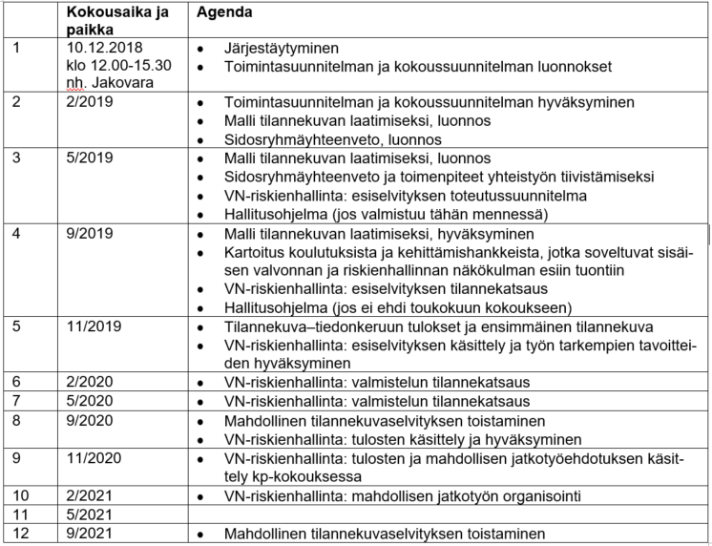
Työskentelyn aikataulutus

Slide 7
Etunimi Sukunimi
Titteli loremipsum dolores sitamet
Puh. 0295 16001 (vaihde)
Lisätieto: etunimi.sukunimi@vm.fi
www.vm.fi
Valtiovarainministeriön viestintä
vm-viestinta@vm.fi
Mediapalvelunumero (arkisin 8–16) 02955 30500

